Slide 1
Презентация к уроку обществознание 9 класс тема: «Государство» Составил: Алексеева Г.Е., учитель истории и обществознания МБОУ Ерновская ООШ Зарайский район

Slide 2
ГОСУДАРСТВО

Slide 3
1. Из истории понятия «государство». 2. Теории возникновения государства. 3. Основные признаки государства. 4. Основные задачи государства. 5. Основные характеристики государства. 6. Функции государства. 7. Формы государства. 8. Формы правления. 9. Формы государственного устройства.
План урока:

Slide 4
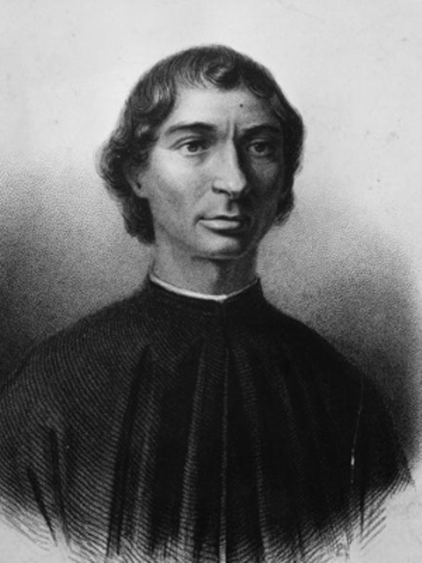
Понятие «государство» было введено впервые Н. Макиавелли. Оно обозначало у него политическое состояние общество.

Slide 5
Государство – основной политический институт общества, осуществляющий управление им и охрану его социально-экономической структуры.

Slide 6
Теории возникновения государства
«Божественная»
Основные теории
Договорная
Теория завоевания
Классовая

Slide 7
Основные признаки государства: - власть (органы управления и органы подавления); - закон (право); - территория (с населением); - суверенитет (внешний – независимость, внутренний - верховенство власти.

Slide 8
Основные
задачи государства
Внешние
Внутренние
Оборона
Диплома-
тия
Охрана порядка
Организа-ция хозяйства

Slide 9
Характеристики государства
Государственное устройство
Форма правления
Форма государства
Политический режим

Slide 10
Функции современного государства
Внутренние
Внешние

Slide 11
Функция – это главное направление деятельности государства, выражающее его сущность.

Slide 12
Внутренние функции государства: - экономическая; -политическая; - социальная; - идеологическая; - правоохранительная; - фискальная; - культурная; - экологическая.

Slide 13
Внешние функции государства (постоянные и временные): - внешнеэкономическая; - оборонная - внешнеполитическая; - культурная; - гуманитарная; - экологическая.

Slide 14
Форма государства
Форма государства
Форма правления
Политический режим
Форма территориально-государственного устройства

Slide 15
Форма правления- это организация высших органов государства и порядок их образования. Государственное устройство - это территориально-политическая организация государства и взаимоотношение государства в целом и его частей. Политический режим - это приёмы и методы осуществления государственной власти

Slide 16
Форма правления
Монархия
Республика
Ограниченная
Неограниченная
Теократическая
Президент -
ская
Смешанная

Slide 17
Монархия - форма правления, при которой высшая власть сосредоточена в руках единоличного правителя и передаётся по наследству. Республика - форма правления, при которой высшие органы власти выбираются.

Slide 18
Государственное устройство
Федеративное
Конфедеративное
Унитарное

Slide 19
Федерация - это форма государственного устройства, при которой территориальные единицы обладают самостоятельностью. Конфедерация - союз государств. Унитарное государство - это форма государственного устройства, при которой территория

